Slide 1
如何用游戏讲故事

Slide 2
游戏是否需要讲故事？

Slide 3
游戏不一定需要讲故事
无故事的游戏：
《消消乐》
《皇室战争》
《狂野飙车》
《实况足球》
有故事的游戏：
《致命框架》
《Florence》
《最终幻想》
《超级玛丽》

Slide 4
讲故事有什么好处？

Slide 5
讲故事的好处
肯尼斯·伯克的名言：故事是人生必需的设备

Slide 6
讲故事的好处
形成粉丝文化，成为IP的游戏，都拥有故事
如：雷亚

Slide 7
讲故事的好处
故事是提升游戏质量的性价比较高的一种方式

Slide 8
文学、电影、游戏讲故事特点

Slide 9
文学
作者用文字表达想法，把文字以各种能够把读者带入这个故事世界的方式组织起来。作者用描述性的语言来唤起读者的共鸣；他们构造对方以表达个性；他们把字词连成句子、段落和章节，最终形成流畅的、有节奏的故事。
特点：文字表达

Slide 10
电影
提供视听体验的电影是一种全新的艺术表现形式。书中的一整页描述语言可能只需要电影的一个镜头就能表达。角色的肢体语言、语气和批出拍摄技术强化了角色之间的对话。
特点：感觉输入

Slide 11
游戏
在游戏中，你可以通过参与情景而发现更深一层的深度。当你扮演主角时，你就有了感受主角的动机和情绪的机会。你通过你自己的发现听到和看到事情，而不是通过拍摄者的镜头。我们要以说，电子游戏通过体验传达叙述的深度，而电影通过视觉化的方式。
特点：交互

Slide 12
游戏常用讲故事方式

Slide 13
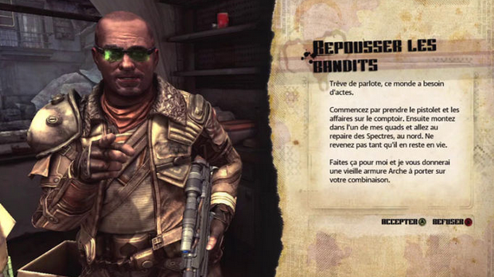
1.无互动文本框类
仿文学
点击NPC，上来就是一大堆文本

Slide 14
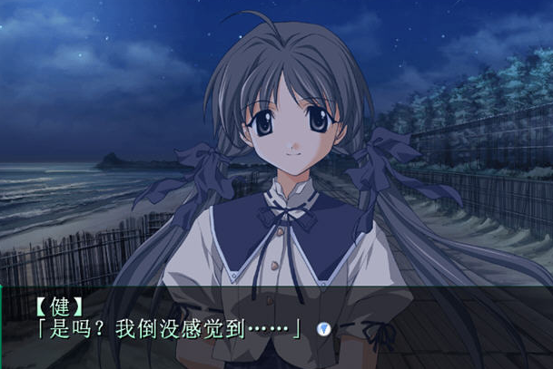
2.有互动文本框类
仿文学
Galgame

Slide 15
3.对话树
仿文学
生命线等

Slide 16
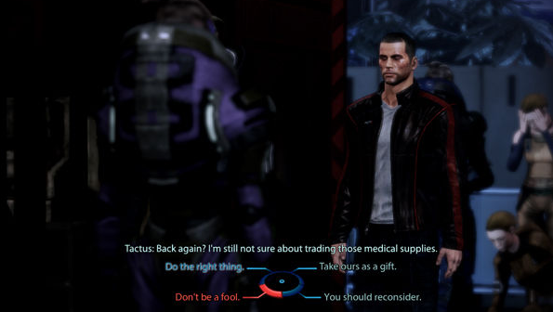
4.六角轮
仿文学
对话树变种
把能够推进剧情实质进展的对话选项放到一侧，把闲聊八卦的对话放到另一侧，这样就能更有效地让玩家清楚什么样的对话可能带来什么样的后果。

Slide 17
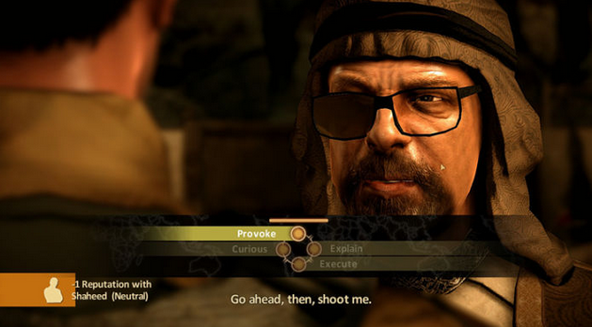
5.限时反应对话树
仿文学
对话树变种
要求玩家必须在限制时间之内做出反应，颇有现实生活中对话的感觉

Slide 18
6.信息道具
仿文学
典型的例子包括上古卷轴里的书籍和信件，辐射里的全息磁带和电脑终端，生化奇兵里的录音和小电影机器，刺客信条2里的手稿和字型

Slide 19
7.信息道具
仿文学
典型的例子包括上古卷轴里的书籍和信件，辐射里的全息磁带和电脑终端，生化奇兵里的录音和小电影机器，刺客信条2里的手稿和字型

Slide 20
8.世界性故事（场景叙事）
仿电影
布景渲染气氛的另一个层面就是说在游戏里通过搭建某些特定场景，起到一个完全用背景讲故事，于无声处听惊雷，此时无声胜有声的效果。这一套玩得最好的，是Bethesda，特别是辐射3。比如鬼楼门前艰难爬行的废土客，比如市区核子掩体里一手拿枪一手抱着布熊的小骷髅，比如雷区某房子里紧紧相拥的两具遗骸，这些东西都能让人在看到之后，脑补出一个核弹落下瞬间的景象。这就是其最成功之处。

Slide 21
9.人物对话（语音）
仿电影
普通的路人NPC会随着你在游戏里主线剧情的推进而说出一些与时俱进的话语，让你感到这个世界是真实地存在着。值得注意的是这些NPC其实是不可对话的，也就是说他们的作用就是像复读机一样来播出这些句子，某种意义上其实跟环境声效差不多，但能起到相当不错的效果。

Slide 22
10.脚本故事
仿电影
常见于动作游戏

Slide 23
11. 限制观看段落
仿电影
为了使玩家集中注意力，在一些特定的段落，可以强制使玩家的视角集中在一些东西上，以便达到更好的叙事效果。

Slide 24
12.限制操作段落
仿电影
限制操作段落指的是在有一些特定的叙事段落当中，玩家只能够输出几个特定的指令，而不能够像游戏过程中可以按照键位设置输出各种各样不同的指令。限制操作段落是游戏控制部分和播放叙事段落部分中间的一个很好的过渡部分，它主要的作用在于改变了以往的所谓叙事段落（也就是那些小电影）能看不能玩的情况。

Slide 25
13.播放叙事段落
仿电影
因为其实就是放小电影，纯粹是模仿电影的叙事。这类播放小电影的类型可能是幻灯，可能是手绘或电脑制作的动画，可能是预先渲染的CG画面，也可能是真人拍摄的短片

Slide 26
14.游戏机制叙事
游戏特有
《The Binding of Isaac/以撒的结合》除了开场/结局的动画，整个故事都是通过游戏的种种细节展现的，超级食肉男孩之后，大胡子不仅在游戏性上一以贯之，更在剧情叙事上展现了功力。
《Inside》

Slide 27
15.自发叙事（玩家故事）
游戏特有
沙盒游戏
系统驱动型叙事

Slide 28
显性故事与玩家故事
显性故事：设计好的剧情
玩家故事：玩家自发的，不受控制的
对比：显性故事更容易讲好故事，玩家故事每次体验都不同，但是故事节奏无法控制，不一定能讲出好故事

Slide 29
常见叙事的三种不和谐
1.体验冲突
2.“我是谁”
3.过场动画打断心流

Slide 30
我们要做的
显性故事与玩家故事的体验一致
即：玩家的体验与主角的体验保持一致
即：沉浸感

Slide 31
游戏叙事仍在探索中……
书籍存在已经几千年了；电影也有百年的历史了。电子游戏直到几十年前才兴起。我们仍然处于游戏的“默片时代”。我认为我们还没有完全理解什么是优秀的游戏叙述，所以我们必须对不同的叙述方式保持开放的态度。

